Slide 1

Привлечение членов сообщества в служение

Slide 2
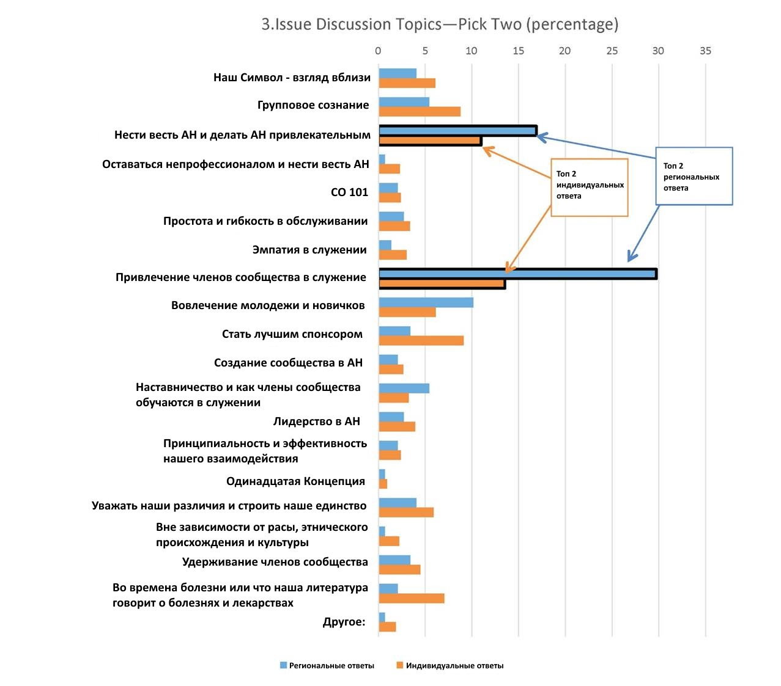

Slide 3
Где бы вы были, не будь у вас возможности услышать весть АН?

Slide 5
Первая Концепция
Выполняя главное предназначение Сообщества, группы АН объединились, чтобы создать структуру, которая развивает, координирует и поддерживает обслуживание АН.

Slide 6
Базовый текст
Всё, что делается в АН, должно руководствоваться только желанием более успешно нести весть о выздоровлении тем зависимым, которые всё ещё страдают.

Slide 9
Обсуждение в малой группе
Каким бы было Сообщество АН без служения? Почему служение является такой важной частью Программы АН?
В чем польза служения, и как оно влияет на наше личное выздоровление?
Как я могу помочь привлечь членов сообщества в служение, и что я могу сделать, чтобы они получили такой же положительный опыт, который был у меня?

Slide 10
Обсуждение в большой группе
Что мы можем изменить в нашем отношении и практике, чтобы привлечь в служение группы людей, которых нам не хватает, например, молодежь?

Slide 11
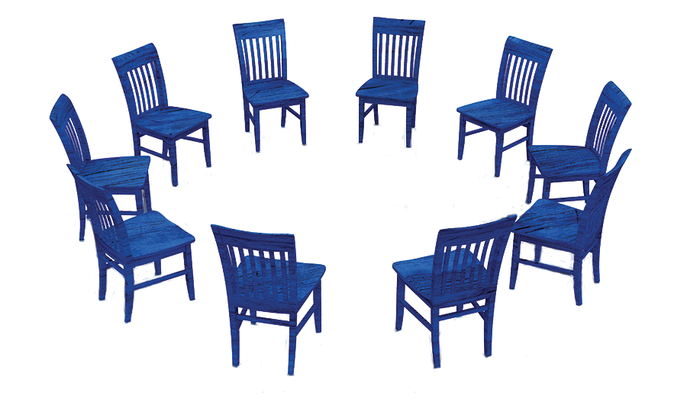
Дальнейшие шаги
Спасибо за участие.
Материалы к остальным ГТО вы можете найти по адресу www.na.org/idt.
Свои пожелание можете отправлять на адрес wb@na.org.

